Slide 1
ProQuest
科技数据库
Jim.wang@proquest.com
2019

Slide 2
讲座目的：
学科领域文献的知识架构
论文撰写中认识检索策略
信息的获取和处理的方法

Slide 3
讲座内容
资源介绍
检索功能
检索结果

Slide 4












知识发现的路径？及更多……

Slide 5


为什么要用数据库

Slide 6
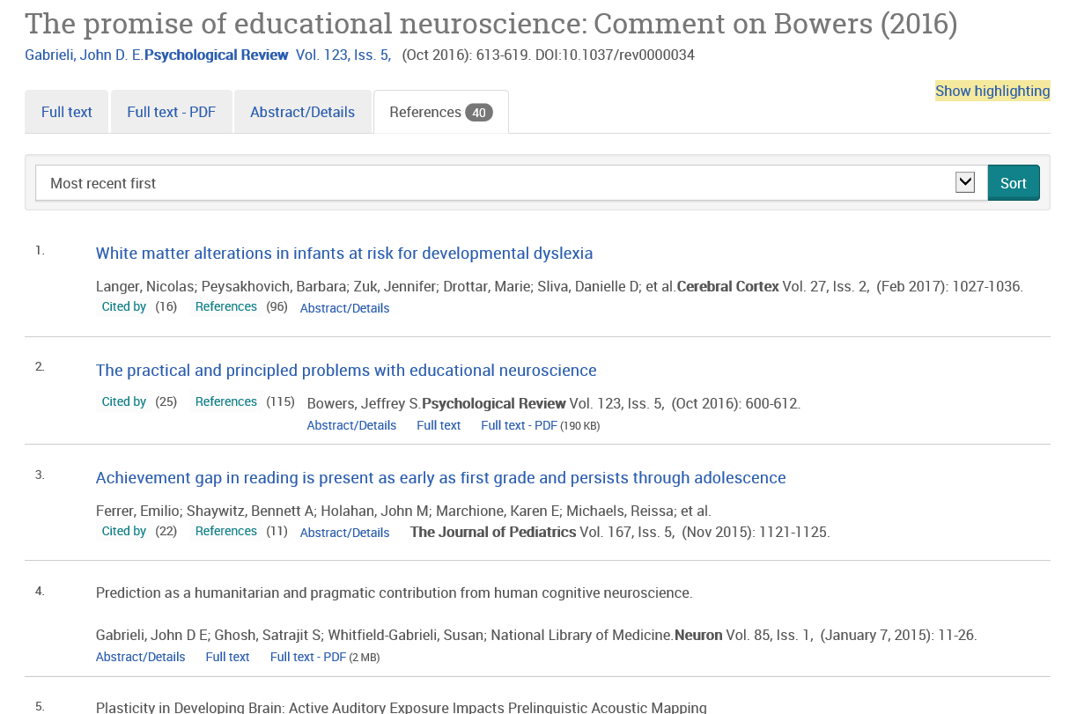
使用数据库目的？
获取权威文献

Slide 7
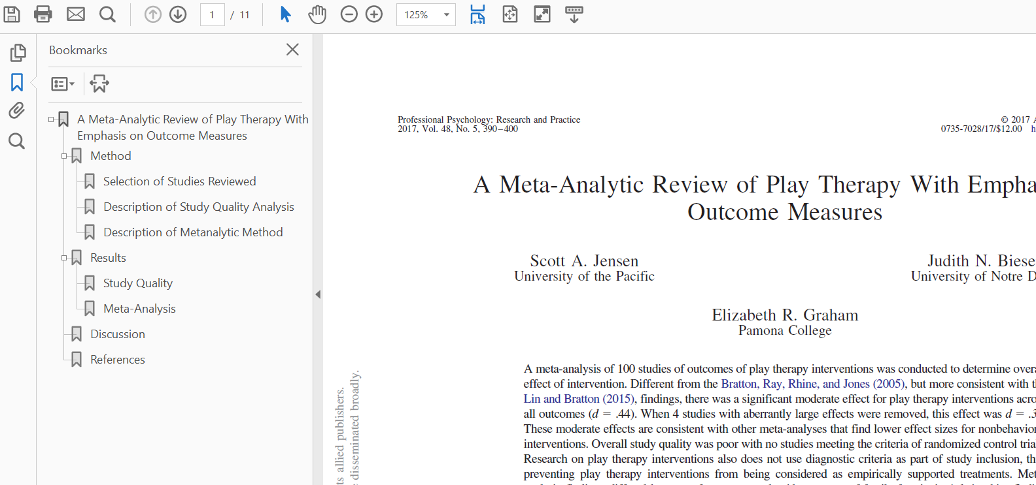
使用数据库目的？
了解期刊/论文的行文结构

Slide 8
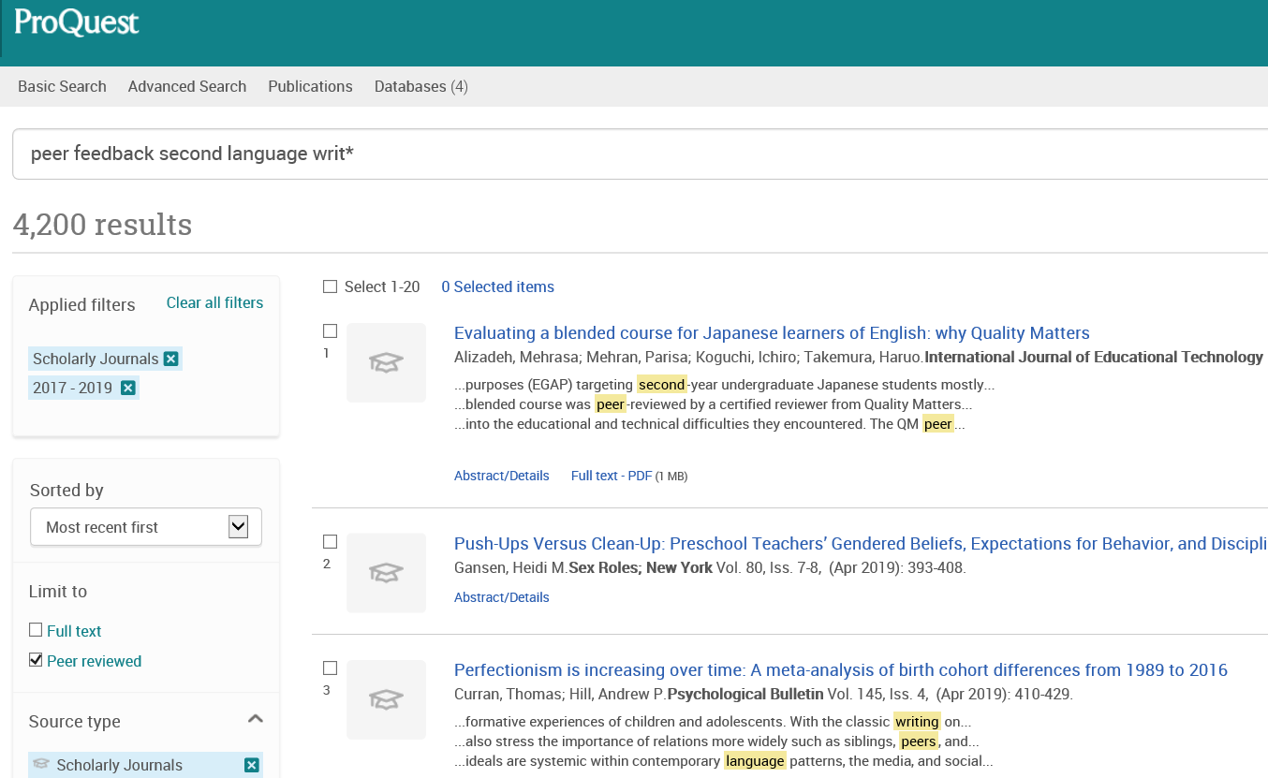
使用数据库目的？
获取全球最新研究课题

Slide 9
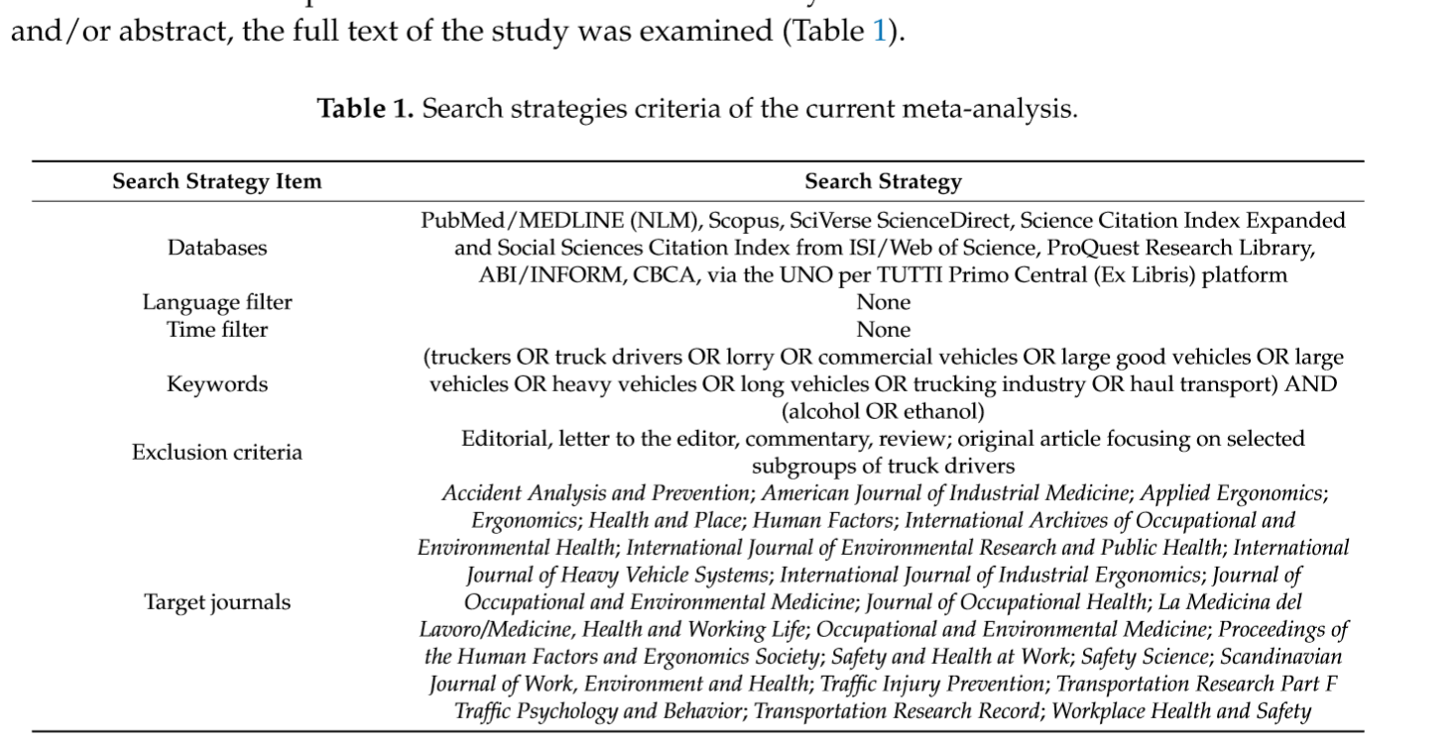
使用数据库目的？
例如节选文章： Patterns of Harmful Alcohol Consumption among Truck Drivers: Implications for Occupational Health and Work Safety from a Systematic Review and Meta-Analysis
Bragazzi, Nicola Luigi; Dini, 等. International Journal of Environmental Research and Public Health; Basel Vol. 15, Iss. 6, (Jun 2018): 1121.
数据库作为研究工具

Slide 10

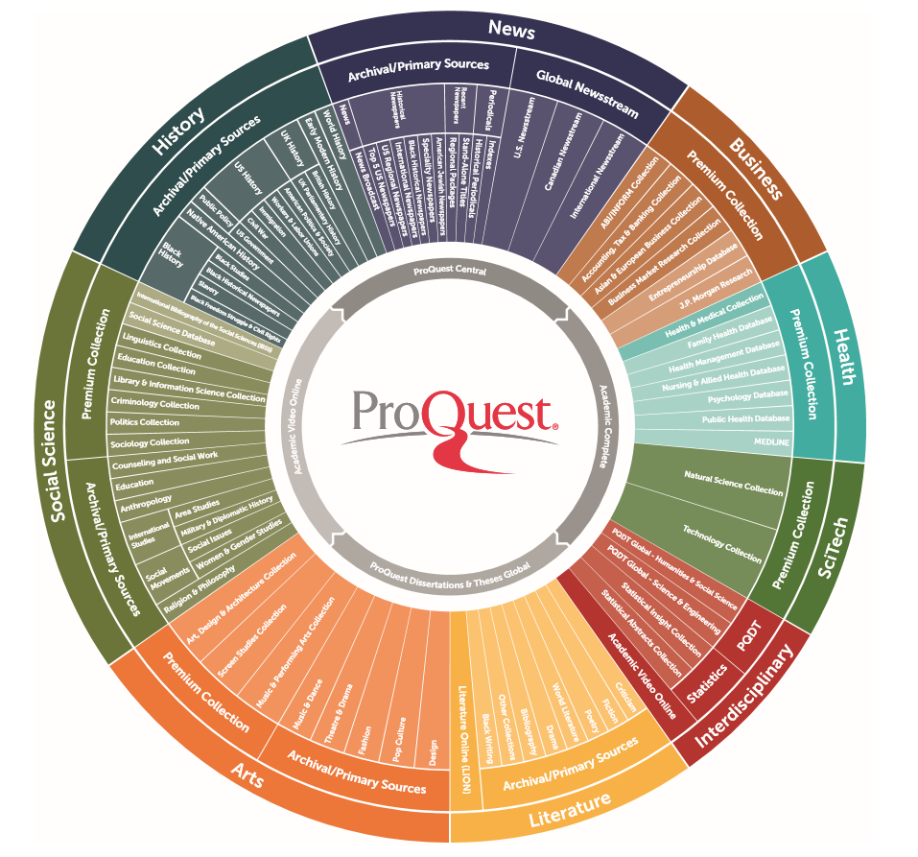
ProQuest公司，起源于1938年由Eugene B. Power创立的University Microfilms (UMI) ，公司为全球大学、政府机构、公共图书馆、商业客户提供增值信息服务，例如ProQuest系列学术数据库、Dialog、Ebook Central、RefWorks、Pivot、Chadwyck-Healey、UMI、eLibrary、SIRS、CultureGrams，以及Ex Libris系列图书馆管理系统等。
提供全学科内容解决方案！

Slide 11
1-1 ProQuest订购资源
期刊
全球4,800多种
全文刊
ProQuest Technology Collection
书
全球100万多本（可DDA)
ProQuest Ebook Central
论文
76万多篇
PQDT 全文库（单独的检索平台）

Slide 12
1-2 ProQuest Technology Collection
‎
ProQuest Technology Collection
Advanced Technologies & Aerospace Collection‎
Materials Science & Engineering Collection‎
Technology Collection
内容涵盖高等技术、航空航天、材料科学、工程学、计算机科学等领域

Slide 13















1-2 ProQuest Technology Collection
收录期刊来自1000多家出版机构，例如：

Slide 14
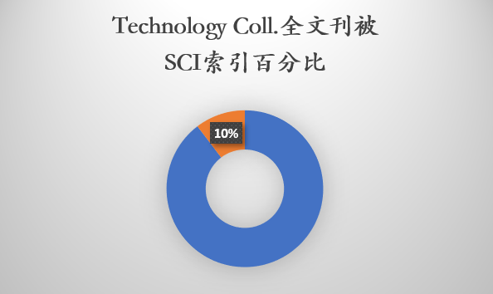
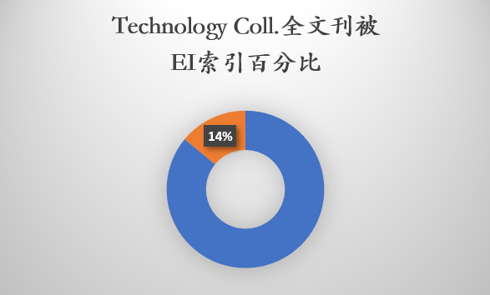
Technology Collection 全文刊‎
提供4800多种全文刊，5.6万篇博硕论文
SCI 收录了自然科学、工程技术、生物医学等各个研究领域最具影响力的超过8,700多种核心学术期刊。
Technology Coll.中约900多种科技全文刊被SCI索引
EI Compendex收录工科领域全球5,000多种学术期刊和会议录
Technology Coll.中约700多种科技全文刊被EI Compendex索引

Slide 15



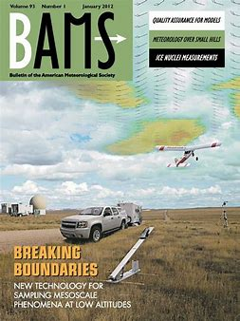
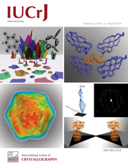
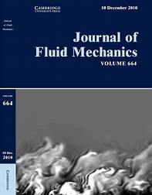
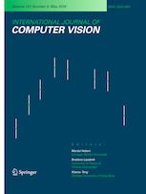
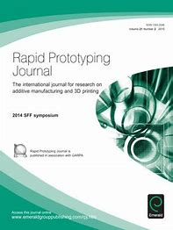
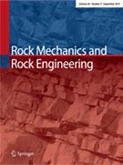
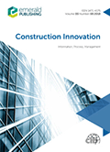
优势 – 权威的科技期刊举例
提供4800多种全文刊

Slide 16
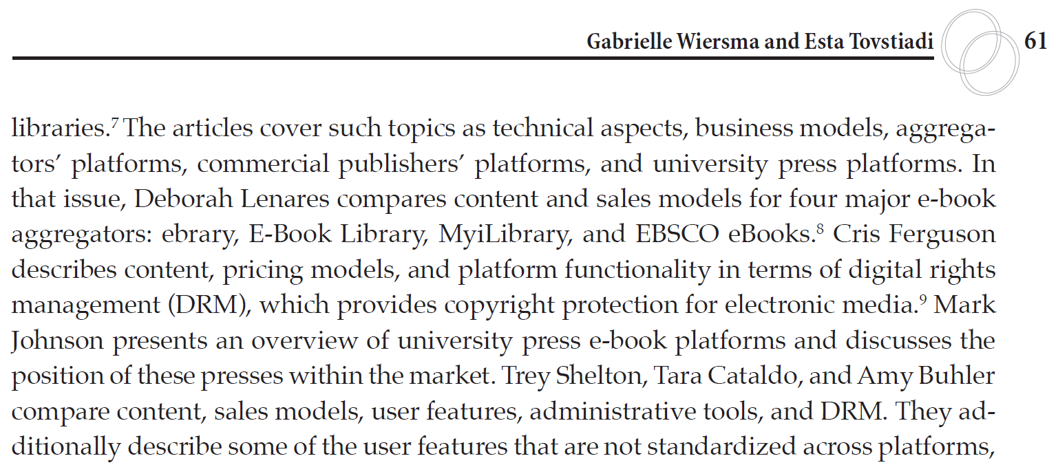
1-3 全球主要电子书集成平台
参见： Inconsistencies between Academic E-book Platforms: A Comparison of Metadata and Search Results
Wiersma, Gabrielle; Tovstiadi, Esta. Portal : Libraries and the Academy; Vol. 17, Iss. 3, (Jul 2017): 617-648.
Gabrielle Wiersma （Associate Professor • Head, Collection Development at University of Colorado Boulder) , she is the subject specialist for Economics, General Reference, and General Collections. Wiersma's research focuses on library collection management and assessment. She is interested in innovative acquisition models and collection analysis tools.

Slide 17
资源简介 - ProQuest Ebook Central
ProQuest Ebook Central
ebrary
EBL
MyiLibrary
整合3大电子书平台，吸收原有技术优势，创建全新统一的电子书平台
整合3大平台上的电子书内容，形成全球最大的学术电子书平台提供120多万种电子书

Slide 18











Ebook Central 电子书来源
来自1000多家全球著名的学术、商业和专业出版社
Notes:
收录书籍的内容和质量是值得信任的58850

Slide 19
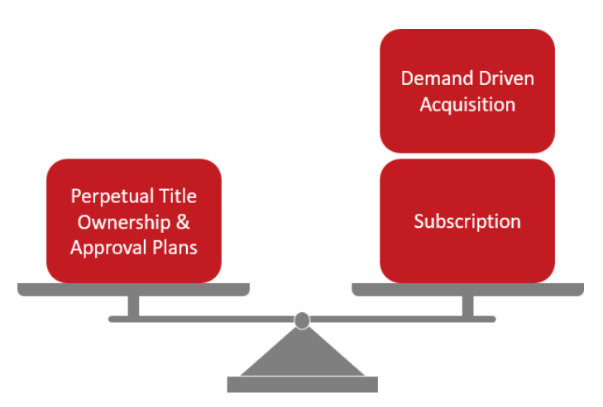
可按需构建的电子书库
可访问资源：
100万多种可DDA电子书
访问站点：
https://ebookcentral.proquest.com/lib/chdcn
该站点拥有更多个性化功能
https://search.proquest.com/ebookcentral
该站点可与ProQuest期刊库合并检索
创建一个兼顾用户需求和资源构建经费的电子书库

Slide 20
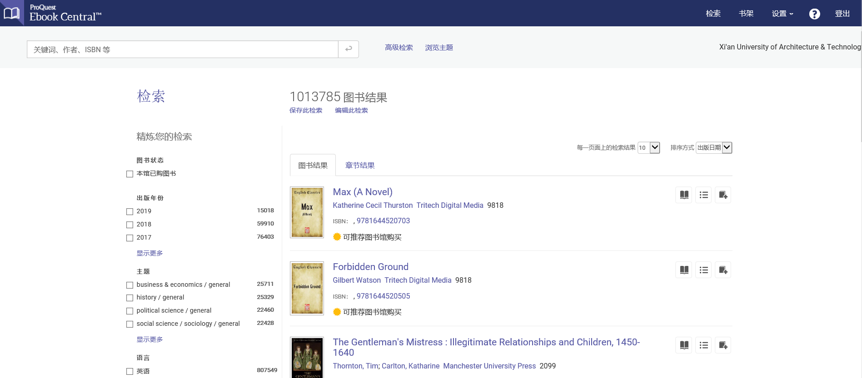
电子书Ebook Central 独立平台

Slide 21

1-4 PQDT全球最大的硕博论文库
PQDT Global: Graduate Works (in millions)
收录时间：1637年至今
收录来源：全球3100多家研究生院或大学
卡耐基基金会认定的一流高校都在PQDT出版
每年新增超20万条记录
其中
PQDT C 提供450多万条论文记录
PQDT A+B文摘库提供430多万条论文记录
收录时间：1697年至今
451多万条论文记录
220万多篇全文

Slide 22
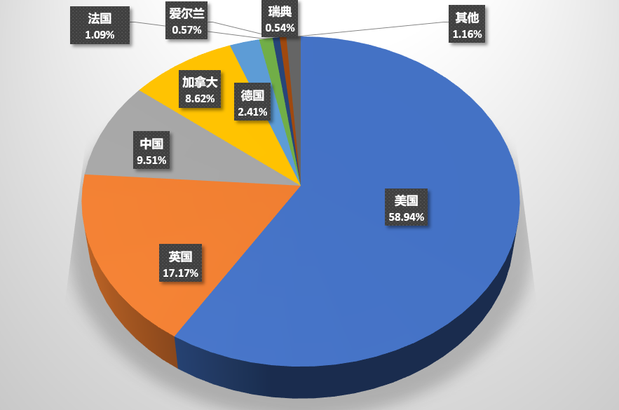
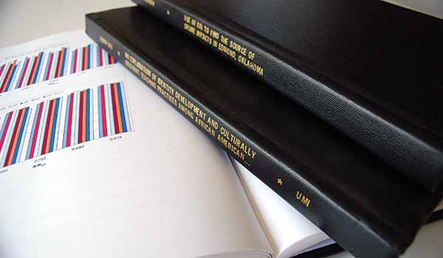
PQDT 论文记录国家/地区分布
451万
博硕论文记录
美国 | 英国 | 中国 | 加拿大 | 德国 | 法国 | 爱尔兰 | 瑞典 | 其他
2615161 | 761800 | 422028 | 382503 | 107131 | 48310 | 25159 | 23844 | 51341

Slide 23
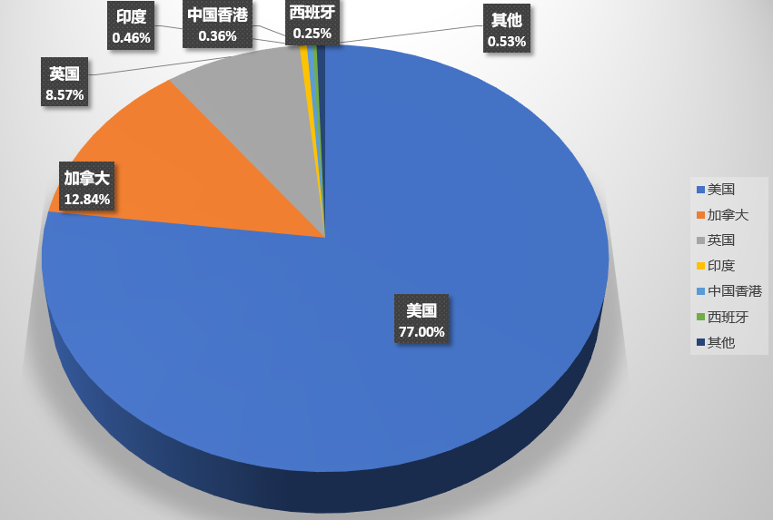
PQDT 全文论文国家/地区分布
220万
博硕论文全文
美国 | 加拿大 | 英国 | 印度 | 中国香港 | 西班牙 | 其他
1697063 | 283033 | 188800 | 10045 | 7860 | 5513 | 11728

Slide 24
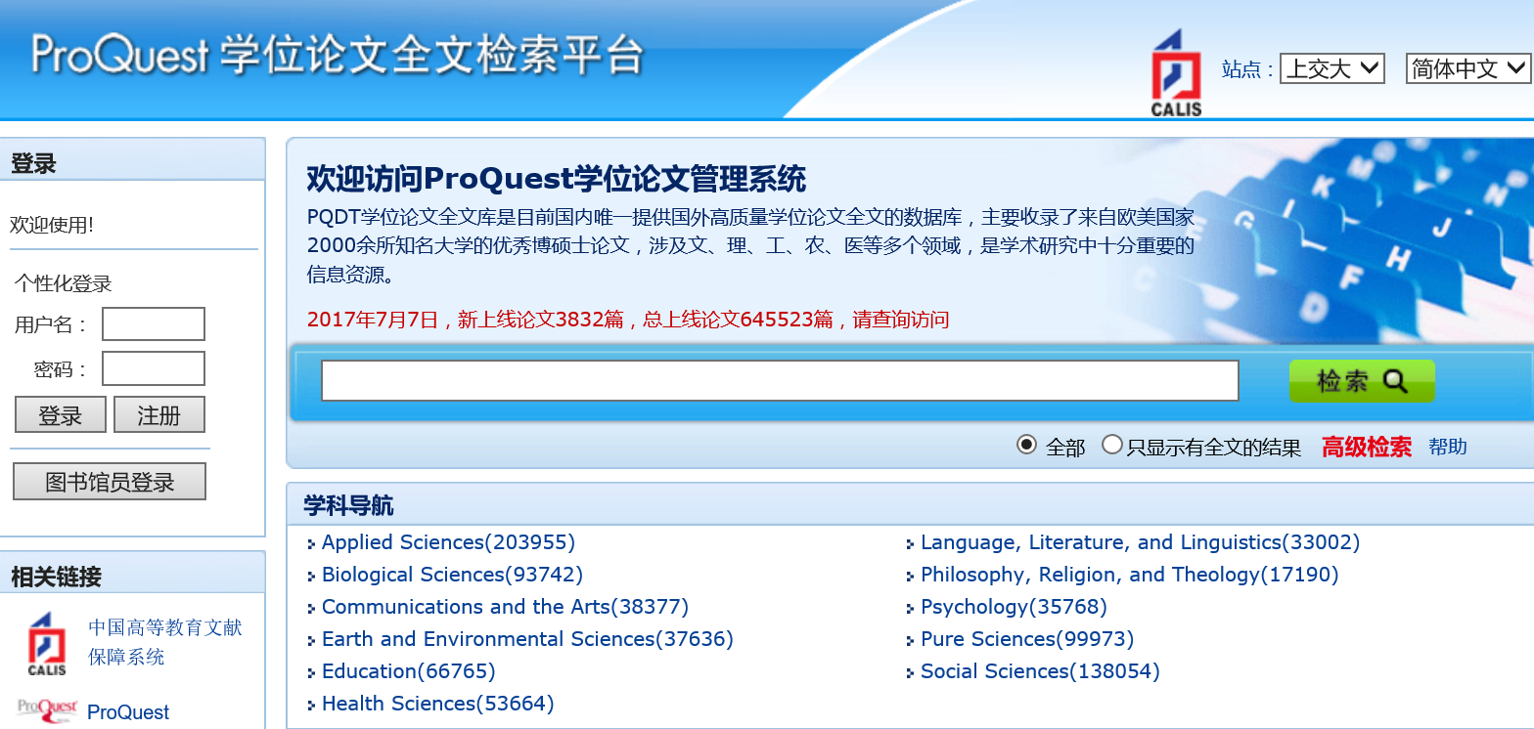

PQDT全文库平台
http://pqdt.calis.edu.cn/
http://pqdt.lib.sjtu.edu.cn/
http://pqdt.bjzhongke.com.cn/

Slide 25
讲座内容
资源介绍
检索功能
检索结果

Slide 26
ProQuest平台检索功能
1.ProQuest检索平台
2.检索策略、检索举例：基本检索、高级检索、主题词、命令行检索、检索定题
3. 出版物

Slide 27
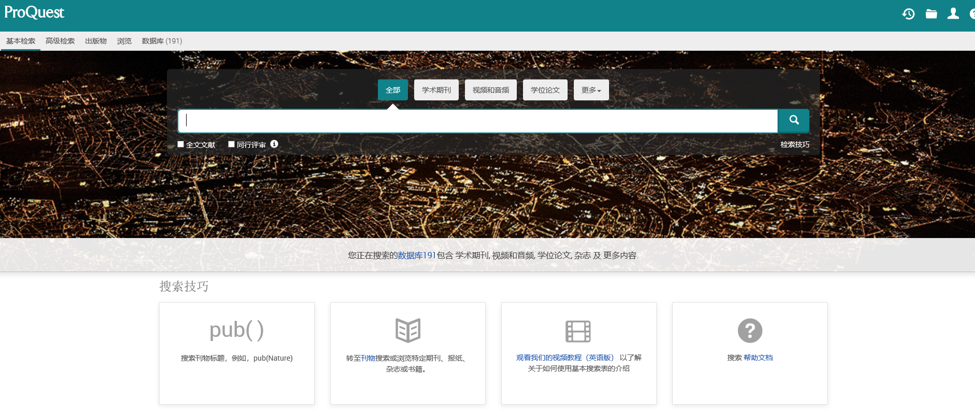
1. ProQuest平台访问2.0
访问站点： https://search.proquest.com

Slide 28

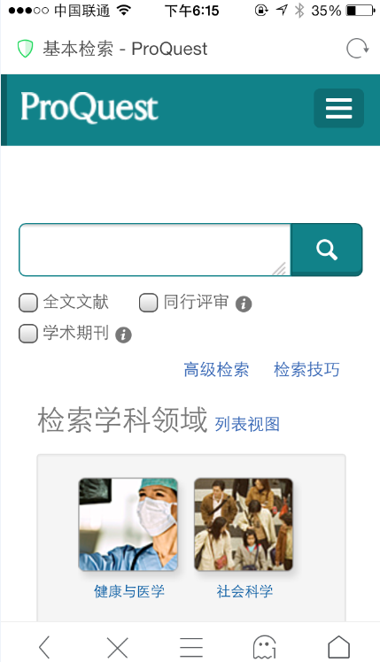
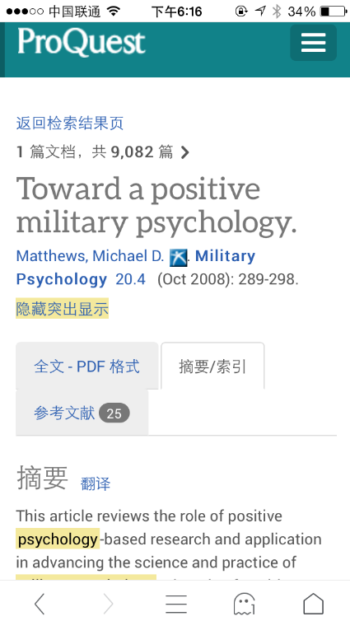

访问设备、远程访问2.0
支持计算机和移动设备访问
访问采用IP控制，远程访问需要借助VPN实现

Slide 29
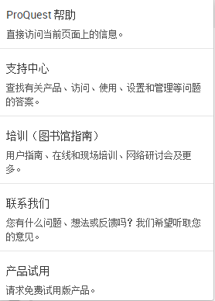
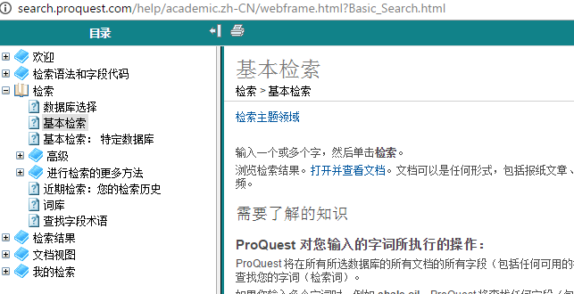
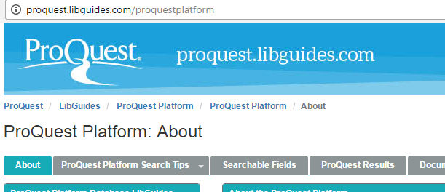
使用指南与帮助

Slide 30
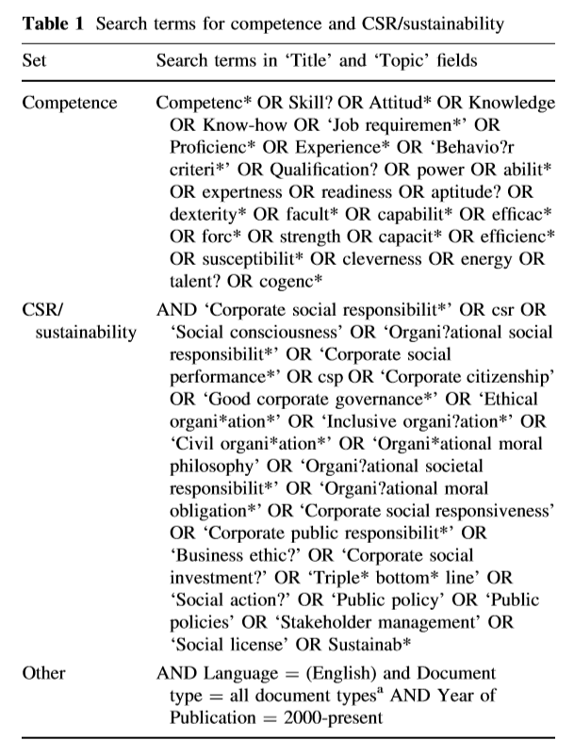
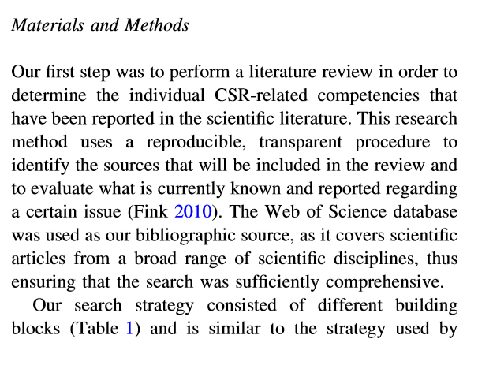
2-1. 检索策略 – 目的
例如节选文章Individual Competencies for Corporate Social Responsibility: A Literature and Practice Perspective
Osagie, E R; Wesselink, R; Blok, V; Lans, T; Mulder, M.
目的：获取全面且准确的信息

Slide 31
检索策略实现的方式：检索三要素
检索词
算符
字段
检索策略构成三要素
词+算符+字段
三个要素影响检准和检全
算符、字段可在线获取
ProQuest平台上有众多数据库，各数据库的检索字段有可能不同
检索词

Slide 32
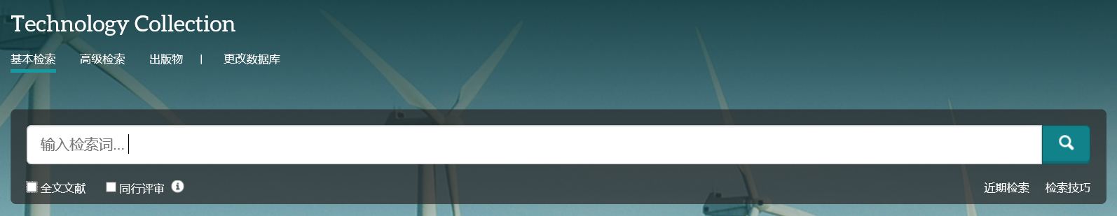
2.2 基本检索 – 全面获取
从一个课题认识检索：Durability Research of Concrete Bridge
常见检索方法： Durability Research of Concrete Bridge
Durability Research of Concrete Bridge

Slide 33
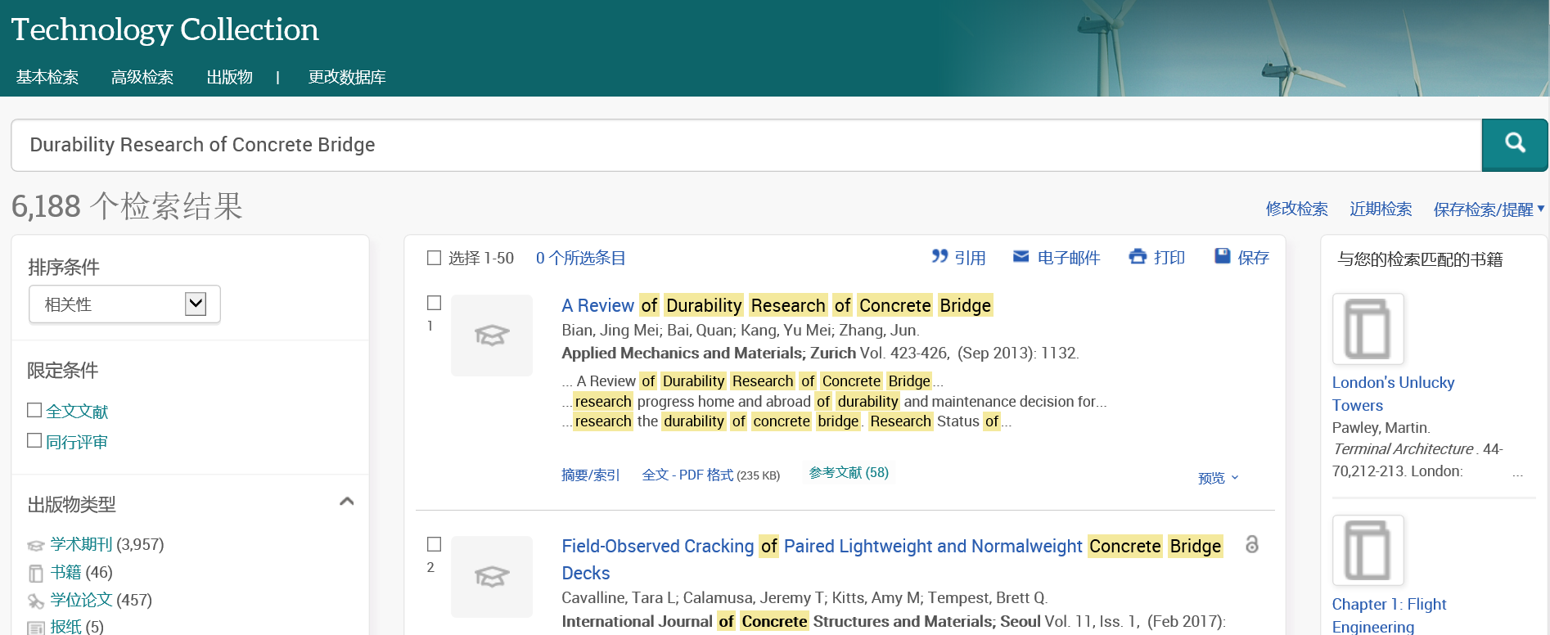
5个单词的逻辑与
词的拓展：检索结果、综述/系统性分析文献等
准确性？全面性？

Slide 34
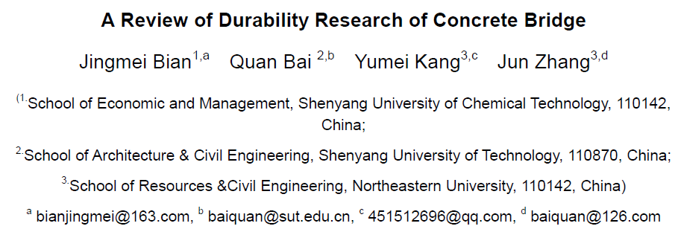
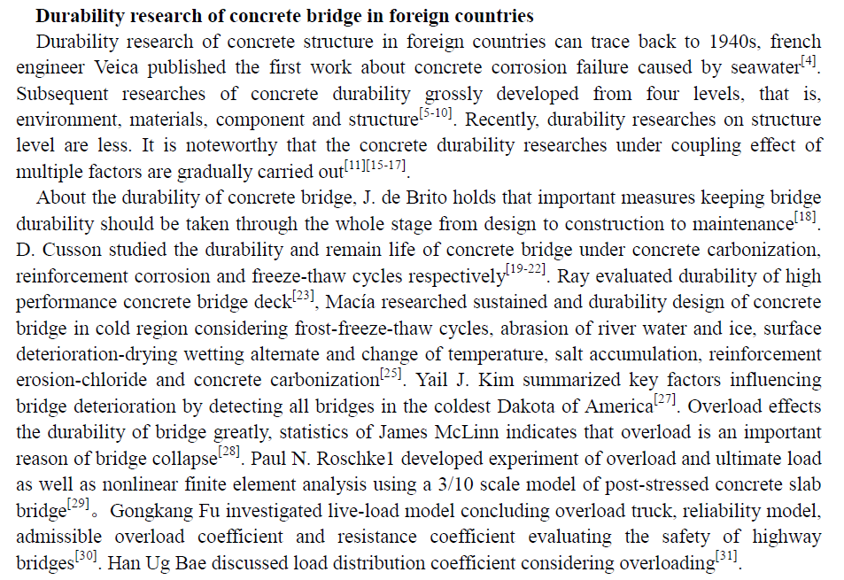
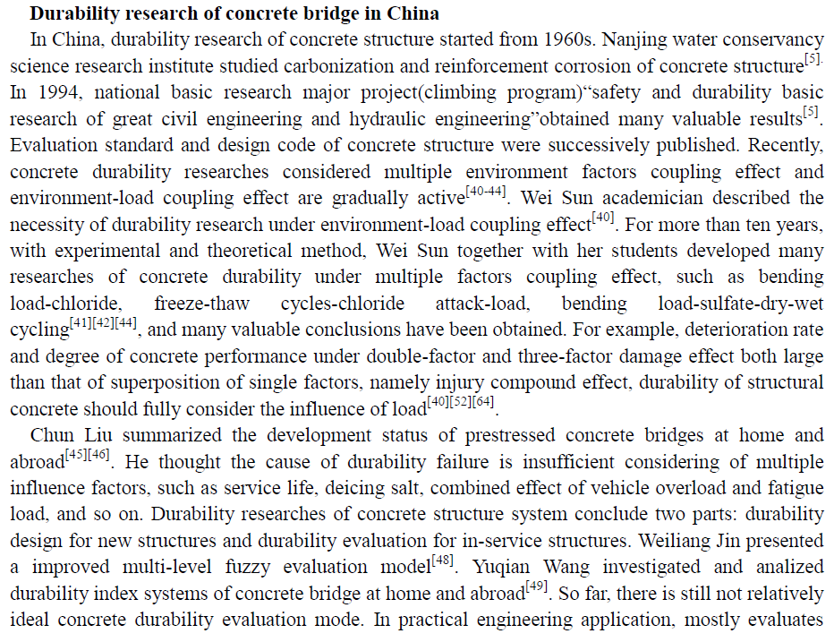

Slide 35
基本检索 – 全面获取
从一个课题认识检索：Durability Research of Concrete Bridge
课题解析，修改策略
(Concrete* pre/2 Bridge*)
And (Durab* or corrosion or overload*)
(Concrete* pre/2 Bridge*) and (Durab* or corrosion or overload*)

Slide 36
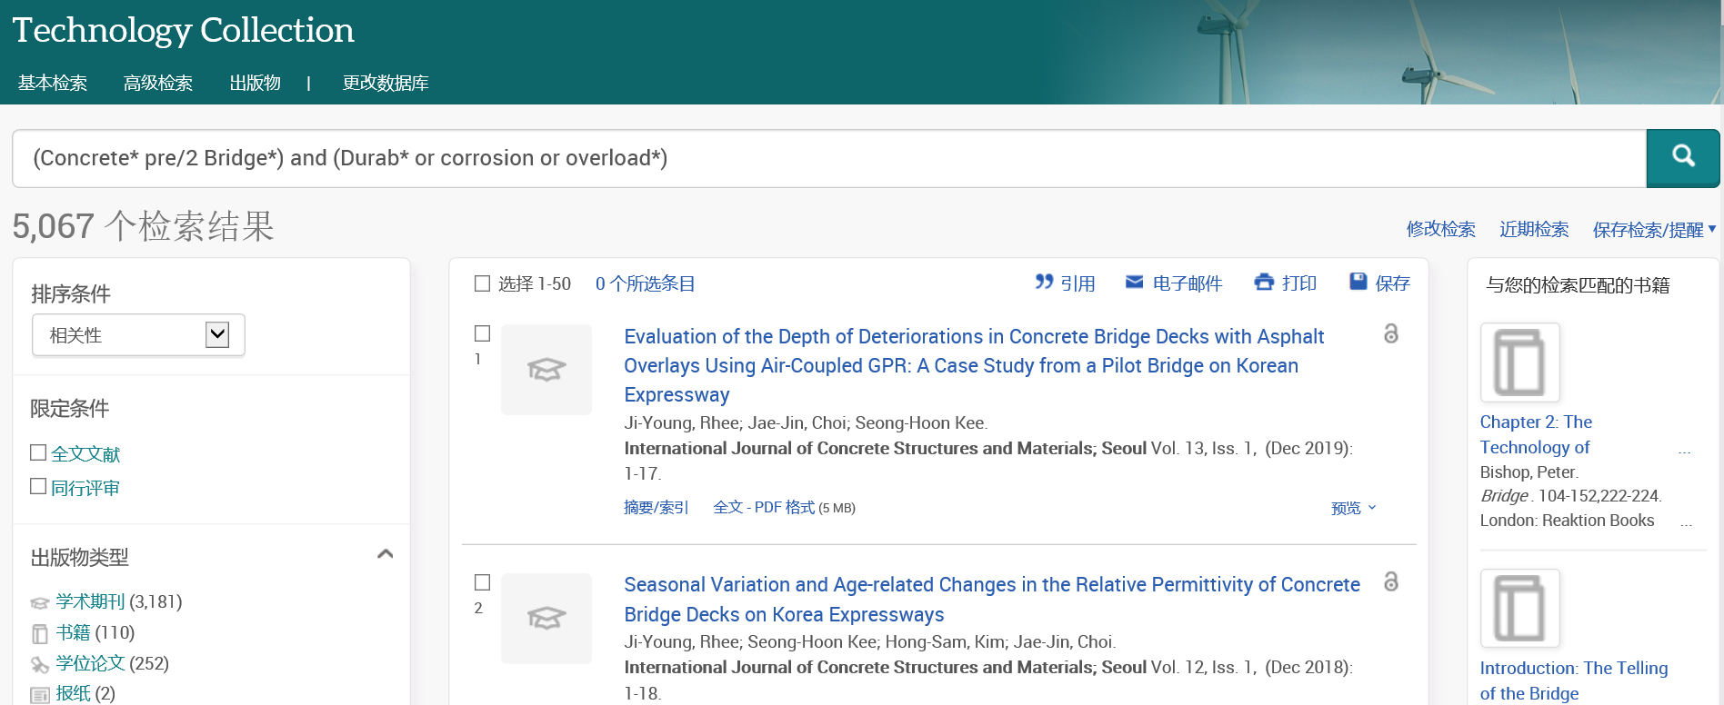
全面和准确！如何提升准确

Slide 37
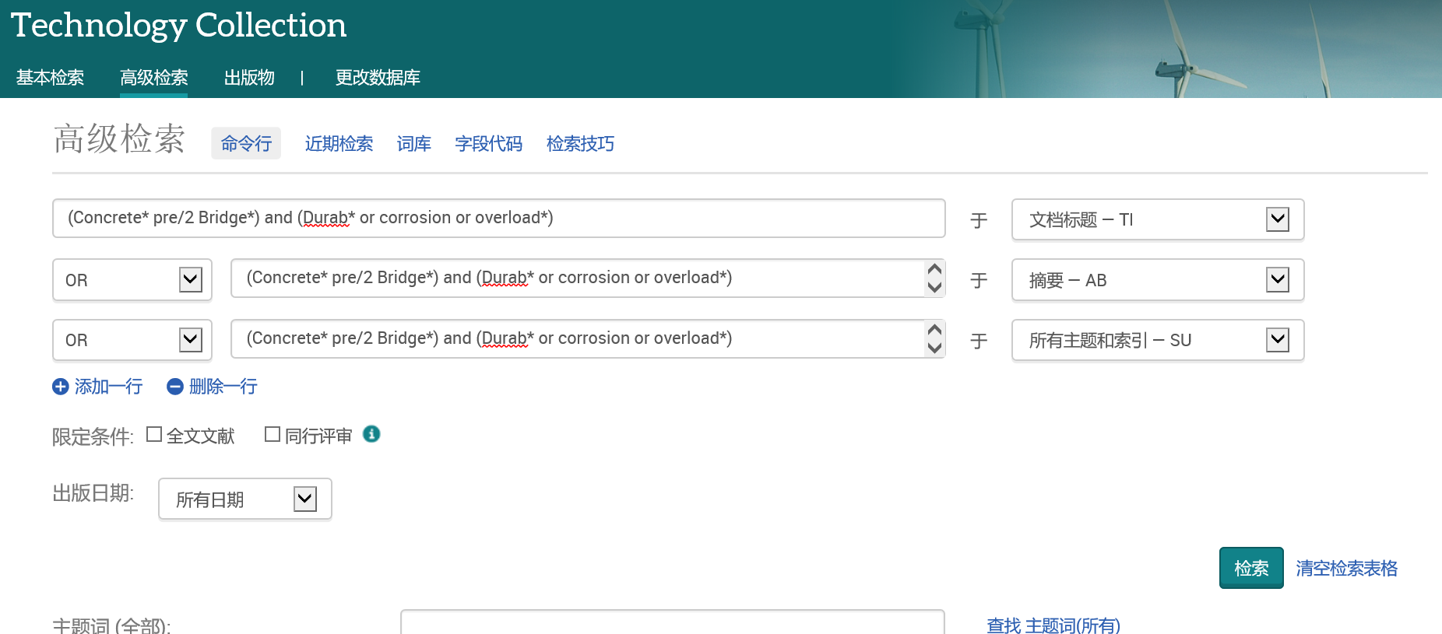
2.3 高级检索 – 准确获取
定义字段
通常综述/系统性分析对应标题、文摘；注：主题是控词，可查词库ProQuest主题

Slide 38
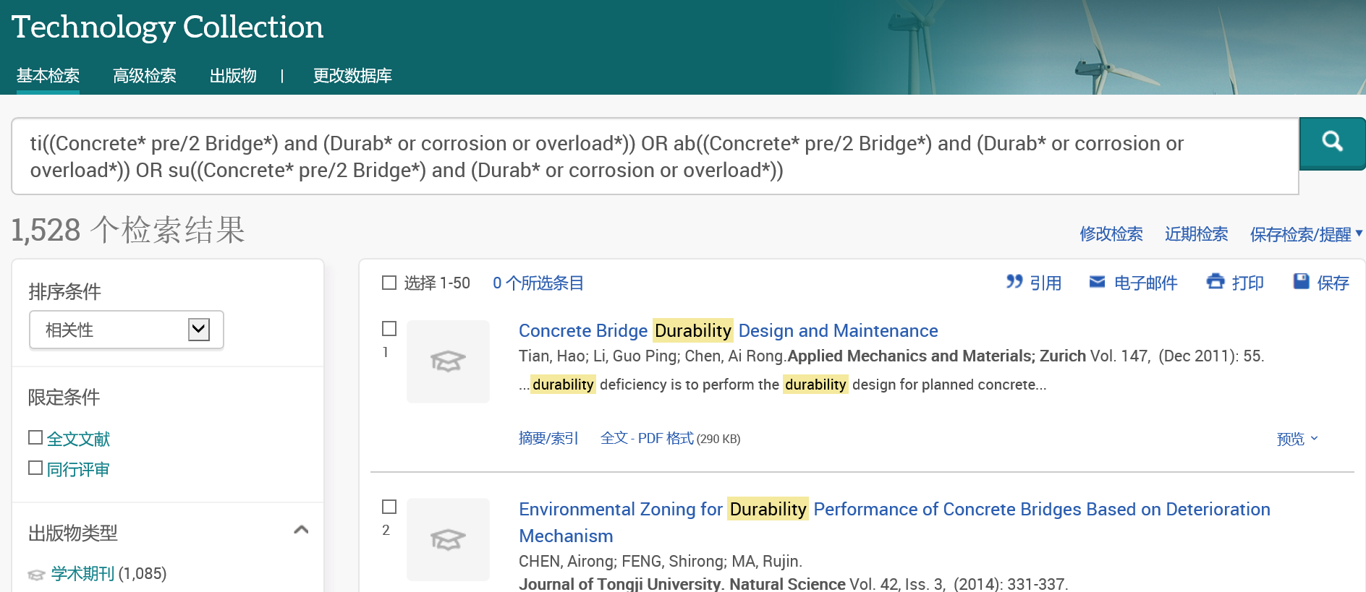
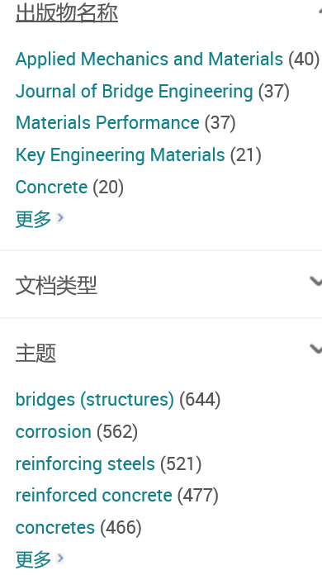
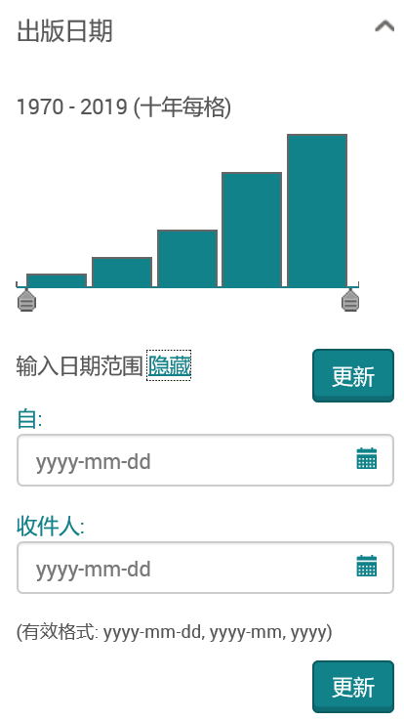
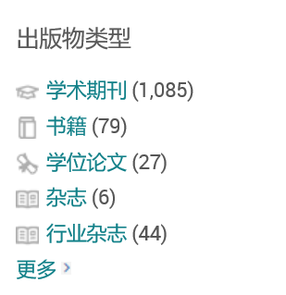
继续提升准确
限制条件
文献类型
出版时间
目标期刊

Slide 39
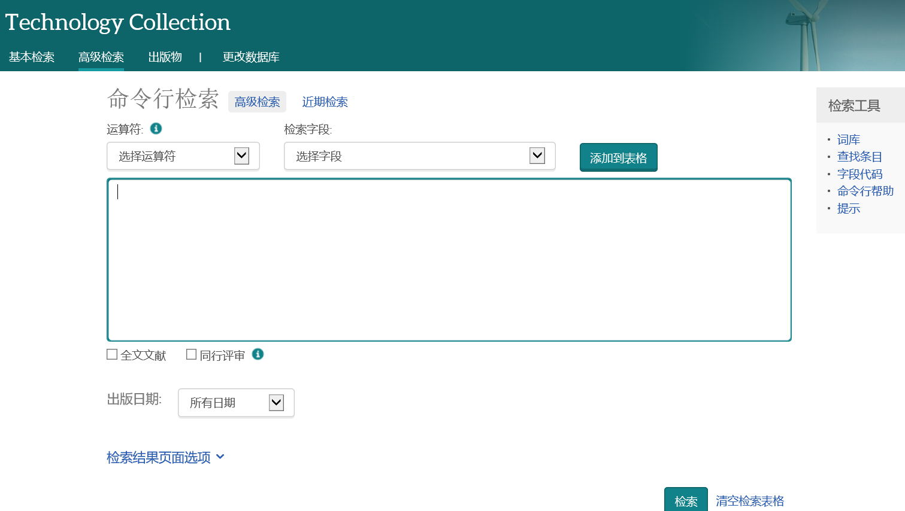
2.4 命令行检索 – 按需获取
(Concrete* pre/2 Bridge*) and (Durab* or corrosion or overload*) and ft(risk near/3 assess*)

Slide 40
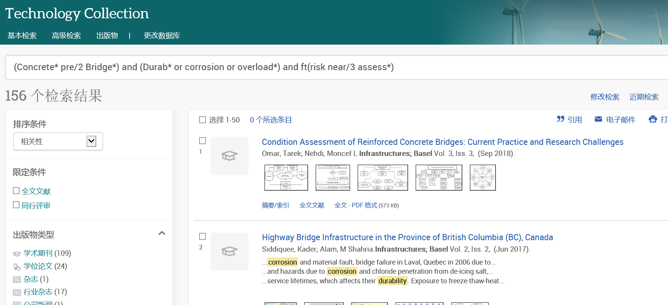
基于需求的命中文献

Slide 41
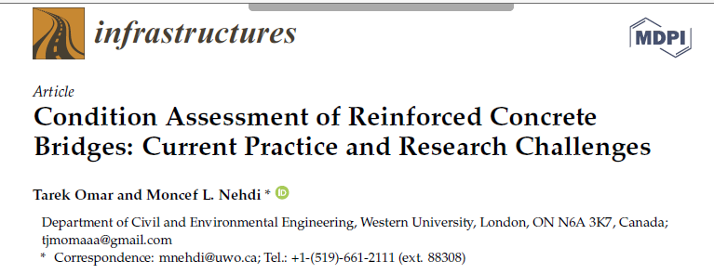
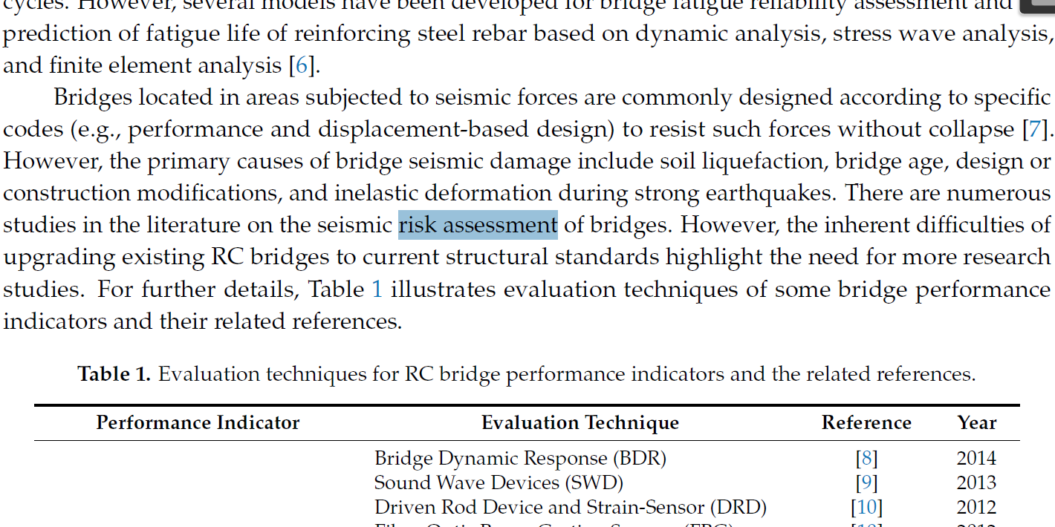

Slide 42
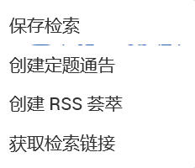
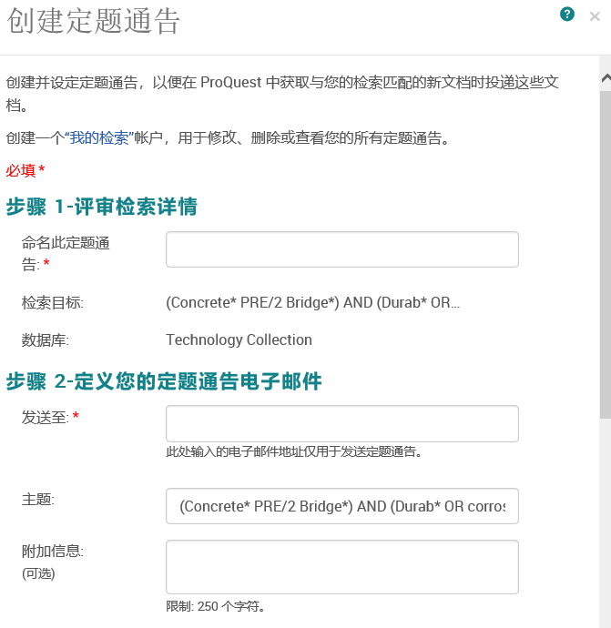
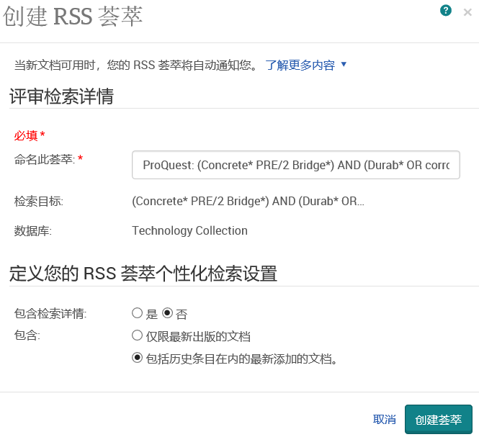
2-5. 检索定题 – 自动推送
电邮/RSS推送

Slide 43
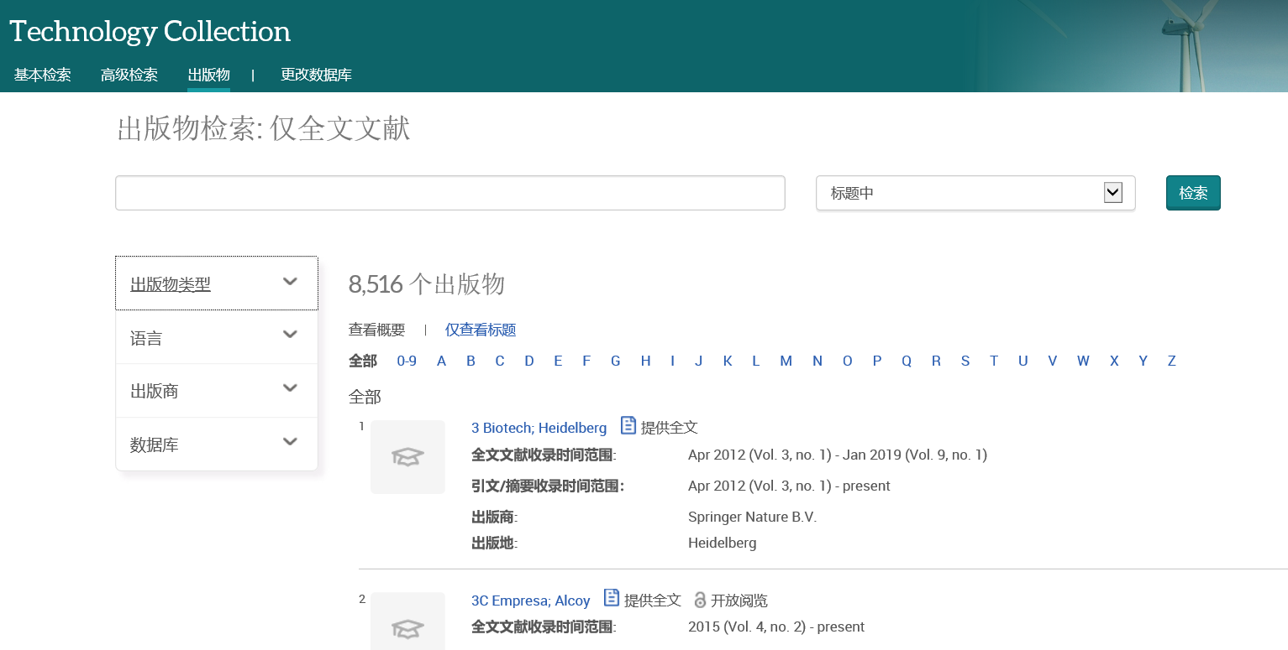
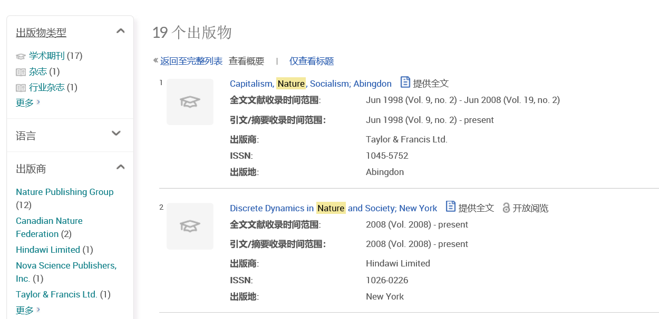
3. 出版物 – 具体刊物
标题、出版物摘要、主题
nature

Slide 44
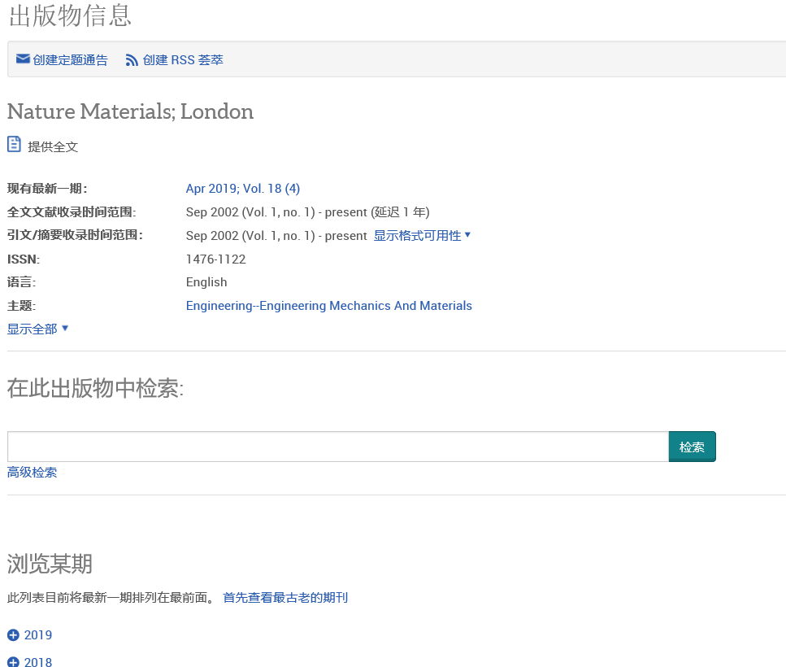
出版物页
刊物定题
刊物信息
刊中检索
卷期浏览

Slide 45
讲座内容
资源介绍
检索功能
检索结果

Slide 46

1. 检索结果 - 多类型学术信息
全球上千家出版社的4800多种全文刊物
北美/英国等国家/地区博硕论文

Slide 47


论文
Technology Coll.有5.6万多篇论文全文
PQDT全文库可获取76万篇

Slide 48

2. 检索结果 – 在线浏览
文摘/索引，全文/全文定位链接，引用，参考文献（检索结果存在差异）

Slide 49

3. 检索结果 - 文章页
相关性文献

Slide 50

检索结果 - 文章页
单个文献处理
翻译与收听

Slide 51

4. 文献处理
可批量生成格式引文，
电邮，打印，导出，保存

Slide 52


5. 可视化分析工具兼容

Slide 53


Slide 54


ProQuest 在线讲座与数据库资料
http://china.pq.libguides.com/home

Slide 55




获取ProQuest更多资讯
ProQuest培训视频
腾讯视频搜索ProQuest
ProQuest QQ群
230312268
ProQuest 官方微信
ProQuest
ProQuest 官方微博
ProQuest-China
数据库使用英文指南： LibGuide: http://proquest.libguides.com

Slide 56
王剑飞
ProQuest培训及咨询顾问
jim.wang@proquest.com

